Slide 1
薛涛
2025年5月30日于岳麓山

Slide 2
开场白：同与不同
01.
高考：幸福的梦魇？
02.
骄子与平凡：就那样，还行吧！
03.
人生而不平等
04.
一代有一代福：啃老和嘬老…
05.
太多的不确定性：转换的当口

Slide 3
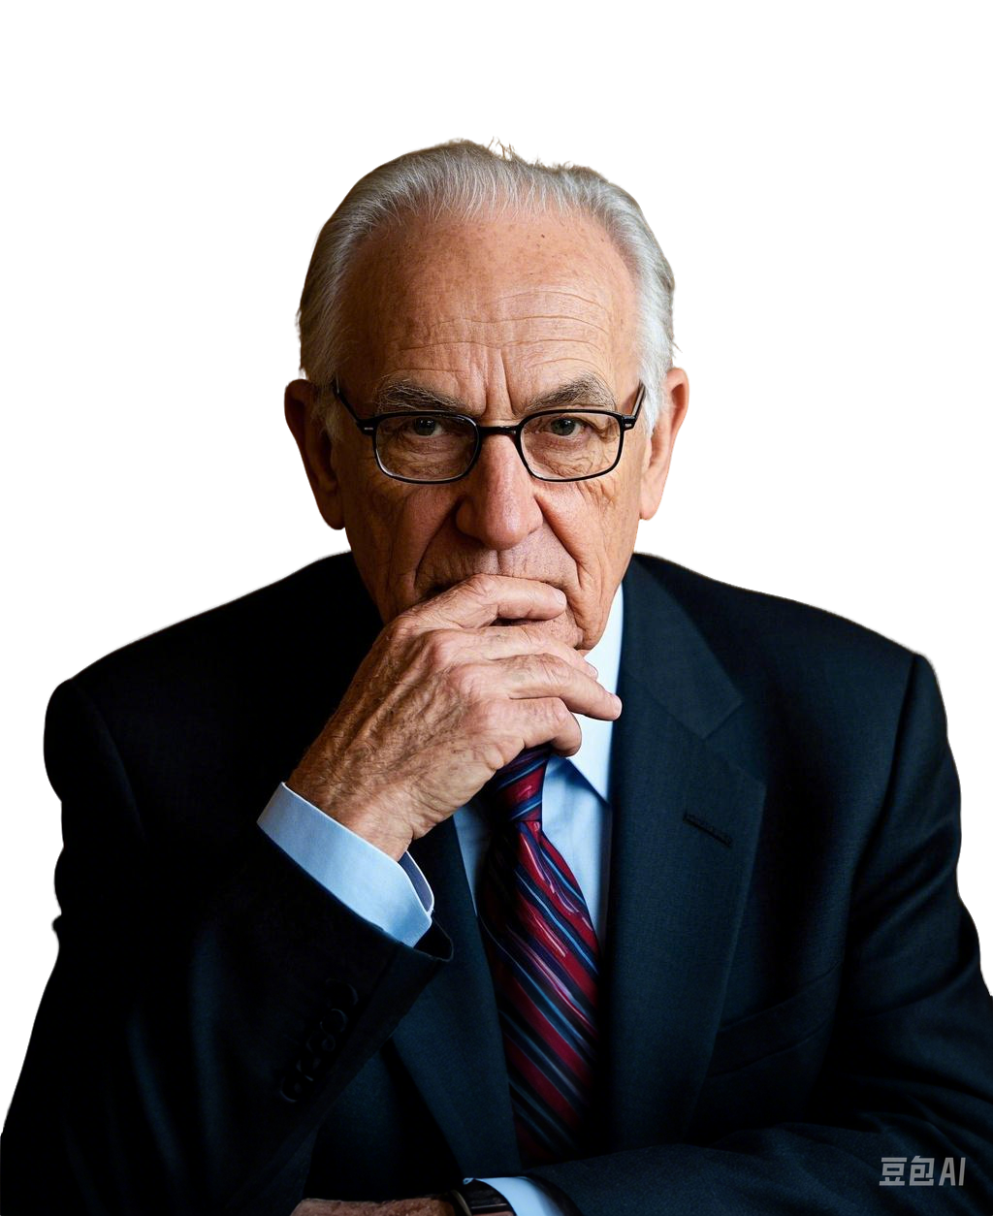
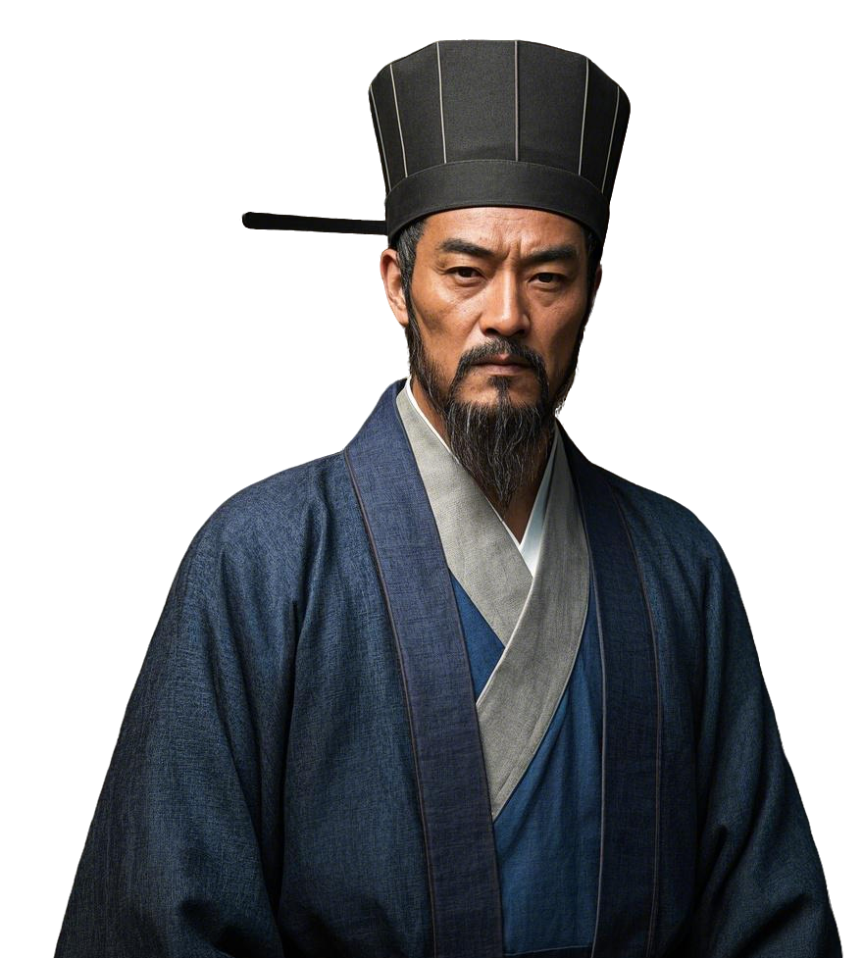
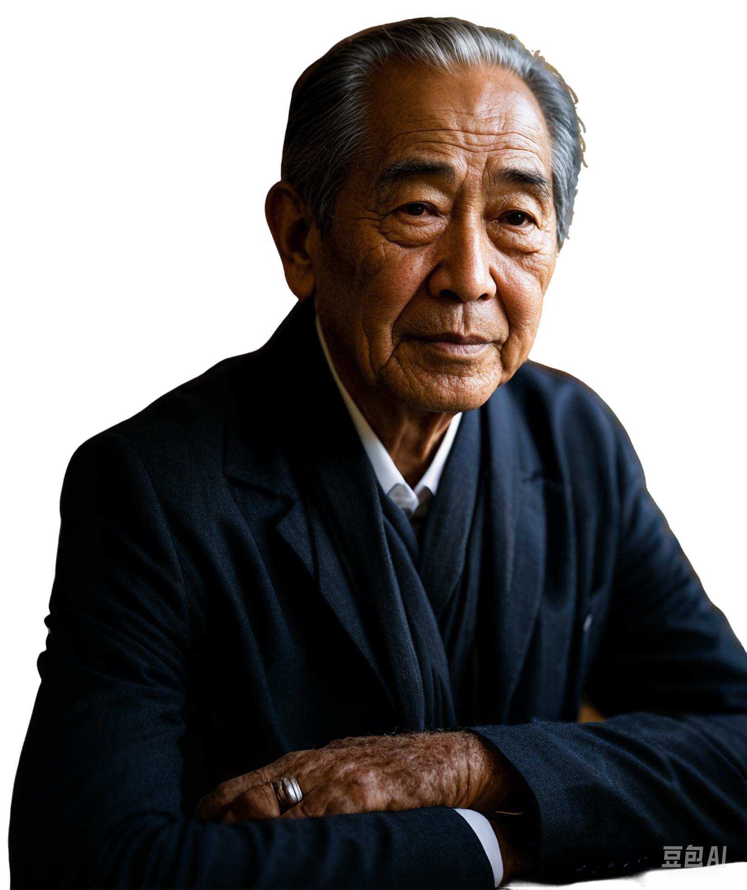
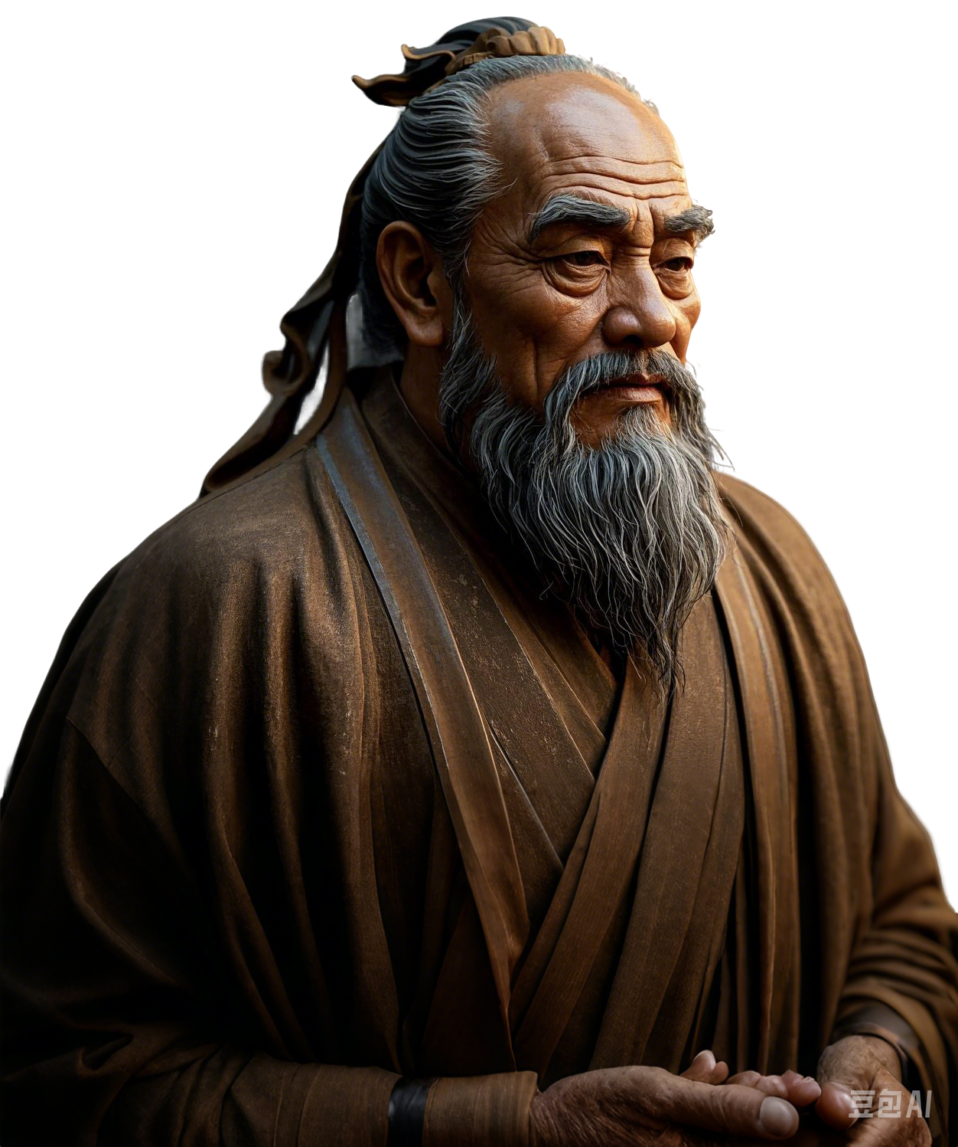
来自东西方古今四位大师的四句不搭的话，说的是一件事：
稻盛和夫
孔子
王阳明
德鲁克
人生不是一场物质的盛宴，
而是一场精神的修炼。
知之者不如好之者，
好之者不如乐之者。
人须在事上磨，方立得住，
方能“静亦定，动亦定”。
充分发挥人的长处，让平凡人做不平凡的事，是组织存在的唯一目的。

Slide 4
目 录
01.
职场之初始与历程
02.
选择
03.
认知递进，五识循环
04.
一些具体的术：思维方法论
05.
道：格局与认知

Slide 5
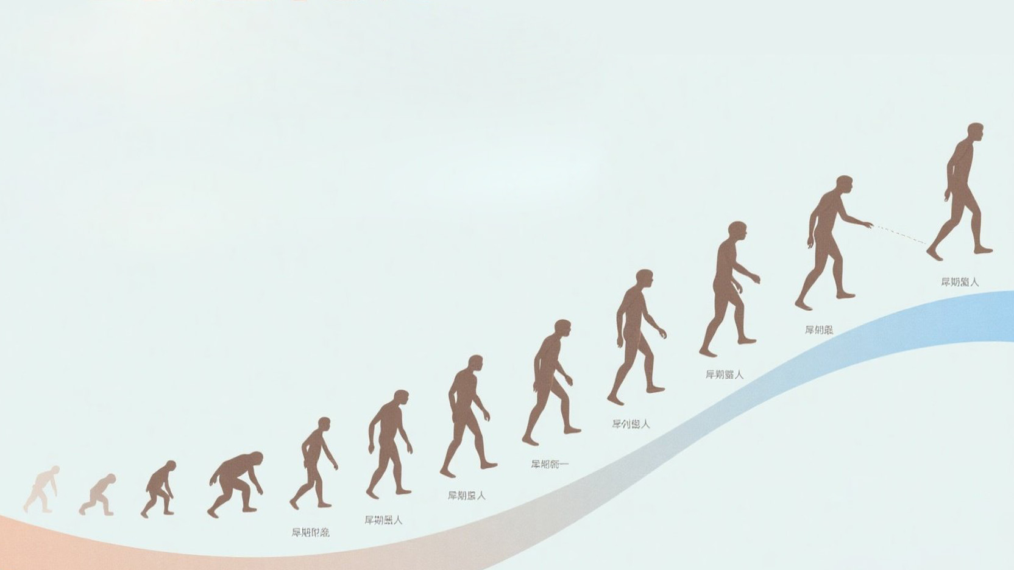
01.职场之初始与历程

Slide 6
初入职场——真正开始迎接不确定性
1、铁杵成针的谎言（简单的直线因果思维）
2、内卷之下，效率为王，选择（勤思）大于努力（勤做）
选择题还是论述题：不是努力不重要，正确选择后努力带来更多的选择机会
3、决定效率的是选择，决定选择的是认知
知识 认知 良知
勤（立业）德（小成） 命（大成）
从知识升级到认知，关键在于接化发（即阳明的知行合一）

Slide 7
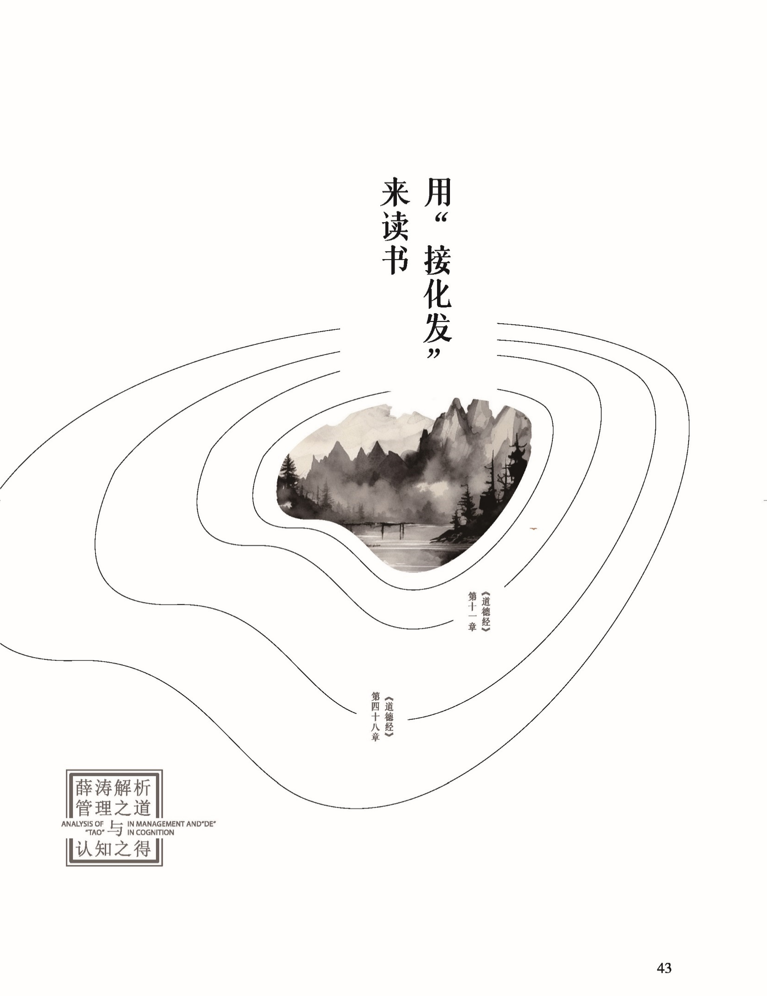
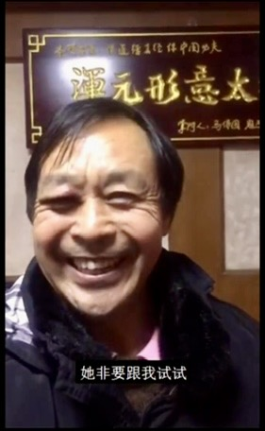
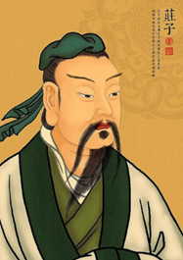
“接化发” ： 知识 认知
第四十七章
不出户，知天下；不窥牖，见天道。其出弥远，其知弥少。是以圣人不行而知，不见而明，不为而成。
咨询师之发：
低：形成实用的工具箱
高：形成自己的系统（认知基座）（读书三层次，多vs精）
第四十八章
为学日益，为道日损。损之又损，以至于无为。无为而无不为。
偶然中的必然：费曼学习法，富兰克林读书法
（善-利他的神秘力量）
庄子：
吾生也有涯，而知也无涯，以有涯随无涯，殆已

Slide 8
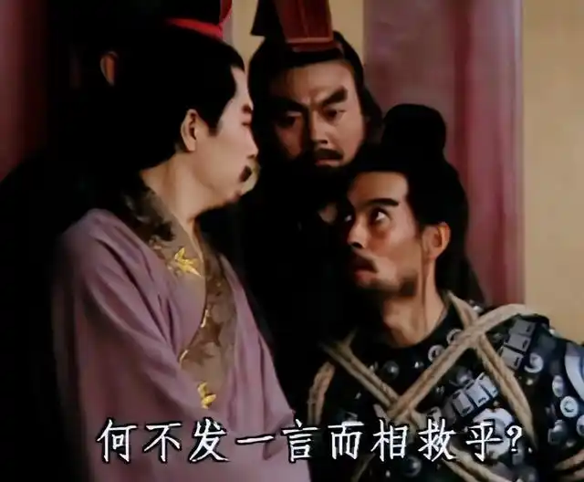
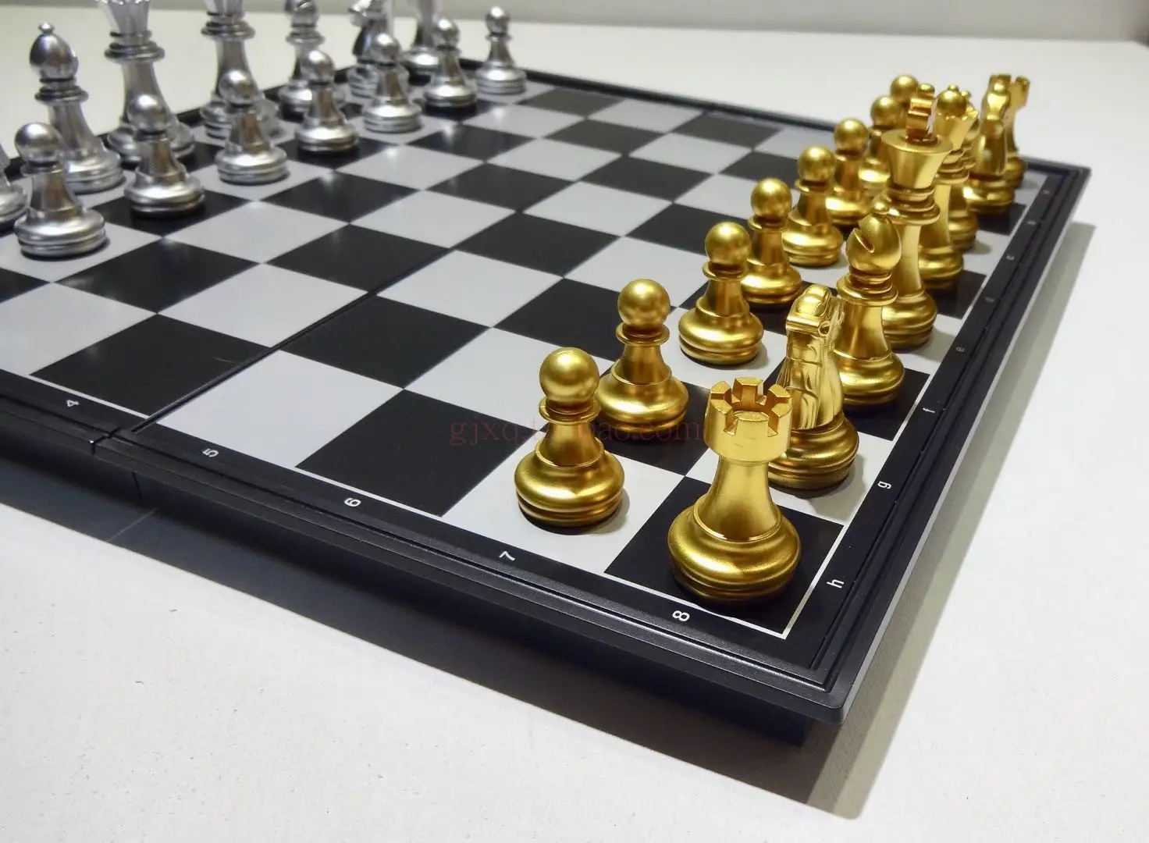
职场和家庭，两大接化发之运用处——职场是个咋回事？
1、除了学术和官场（纯甲方），绝大部分职场之路是走向市场做乙方。
2、三条基本道路：
兵-大将（常规修炼场、从组织中懂得人）
王（与船共沉浮，风险对价）
游侠（有得有失）
吕布为什么被杀？

Slide 9
初入职场要面对的常识
1、为焦虑而焦虑（合理陪伴，也是种提醒，直面它就如战场上直面恐惧，焦虑是大脑预装的警报器）
积极和合理的态度来自：预期对应能力匹配度（认知+良知）＋价值观（良知）+对偶然性的认识X对时间的耐心（认知）
2、为自卑而自卑（有限克服，祛魅而平视，是靠认知格局的段位逐步提升的过程）
3、对阶层固化的客观认知（土改的扁平化和改开后的拉伸，稳定的社会常态）
阶层固化背后的主观制约（见识导致不知道自己不知道，原有耐受度不同的机会成本大小带来预期目标的长短，由此影响的决策和选择，要提高反直觉思维能力）
充分认识到人生的长跑艰辛和阶层跨越的艰难

Slide 10
长跑——了解必经阶段
20岁前比共性，同质优者胜，（记忆力，低级理解力—一维因果律）
20岁后比差异，异质稀缺者胜 （认知力—三维及以上，讲故事能力）
20看态度 需要勤勉，也需要基础人生观
30看能力 30而立 智勇与百试知长
40看格局 40不惑 悦纳与扬长避短
50看心态 50知天命 伐谋与惜时如金
知识技能化到知识产品化到知识型管理
20-30-40-50（+5）
活在当下是得过且过吗？
以认真对待当下及平和对待过去未来，来活在未来的当下
（收入曲线的选择）
逐渐能平视内外世界（祛魅和祛恐的递进、更难在祛恶）
与年龄匹配，与未来衔接

Slide 11
职场进阶规律的经济学原理：用比较优势 交换稀缺资源
第一阶段
第二阶段
第三阶段
第四阶段
2年：了解职场
3-8年：能力分化和强化
管理者或技能大牛
突破马斯洛—认知升维
比较优势
稀缺资源
时间成本低
长期以来形成的
个人优势
经验能力话语权
口碑人脉
执行层中最具生产力
的员工
更多的工作经验
持续增长的个人
产出价值
个人能力的最大化使用
个人价值观的实现
1、正确选择（分析比较优势做减法和选择）+提高效率（修认知和方法论）=成为稀缺资源产生超额利润=竞争优势
2、更重要的：变自制为自驱——意志力的世纪谎言——要找到乐趣，尤其是格物的乐趣——努力是一种天赋
3、努力是不持久的，兴趣是靠不住的
爱好和专业的选择？枯燥的量变——长板获得正循环——隐藏技能或后天习得——复合长板——跑得最快的厨子：高阶比较优势
4、管理是后天可习得的性价比最高的组合技能

Slide 12
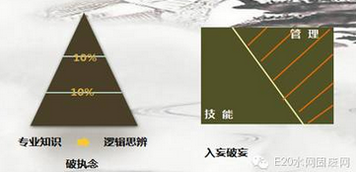
人的进阶之路——一切尽在“管理”（和，中庸，平衡—止于至善） （职场修炼到理解生活）
1、由专业知识转向“管理”，并建立认知方法论：思考顶层结构，发现底层逻辑
2、学以致用：收集工具满墙与用熟工具的平衡，读书—读事—读人
3、为什么要在“管理”中提高认知？
目标是管理的基石，“管理的入口是对万物之间关系的理解、思辨和运用
资源有限性是决策的出发点，取舍是决策结果，
判断力的高低是决策力的差距，勤奋是底线，
4、效率是核心收益和竞争优势
5、事物的管理升级到人的管理，对外在的管理呼应自己的管理
6、组织管理之魂：管理管理者
7、对外顺人性，对内逆人性（八二）

Slide 13
如何理解德鲁克的“管理管理者”：
“知识工作者”需要自我管理，而不仅仅是被管理；管理者只有首先实现自身的效率，并形成“追随系”，才能高效的管理别人。
管理者的必要——专才走向通才：
1、个人专长小领域+对广大知识的认知能力相结合，逐渐后移
2、复合型人才并不是掌握所有专业，考虑的是事的顶层和人（向上格物归纳，向下实践验证，为道日损）
3、目标是准绳，也是知行合一向下实践的基础
4、商场如打怪练功的战场，提供了目标和限制条件
5、最重要的是换位思考能力和价值增量（利他）出发
6、管理不是控制，生的力量（如同教育）
7、正向价值观，长期主义才会有跟随，才有企业的成功（三YU）

Slide 14
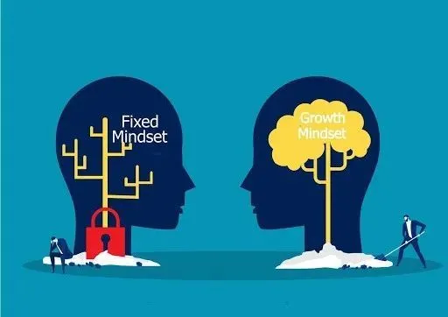
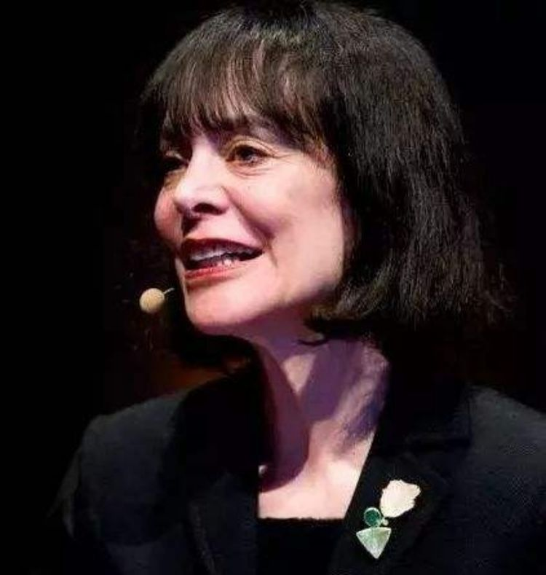
成长型思维模式对应学习型组织
斯坦福大学心理学教授
卡罗尔·德韦克博士的专著
《终身成长：重新定义成功的思维模式》

Slide 15
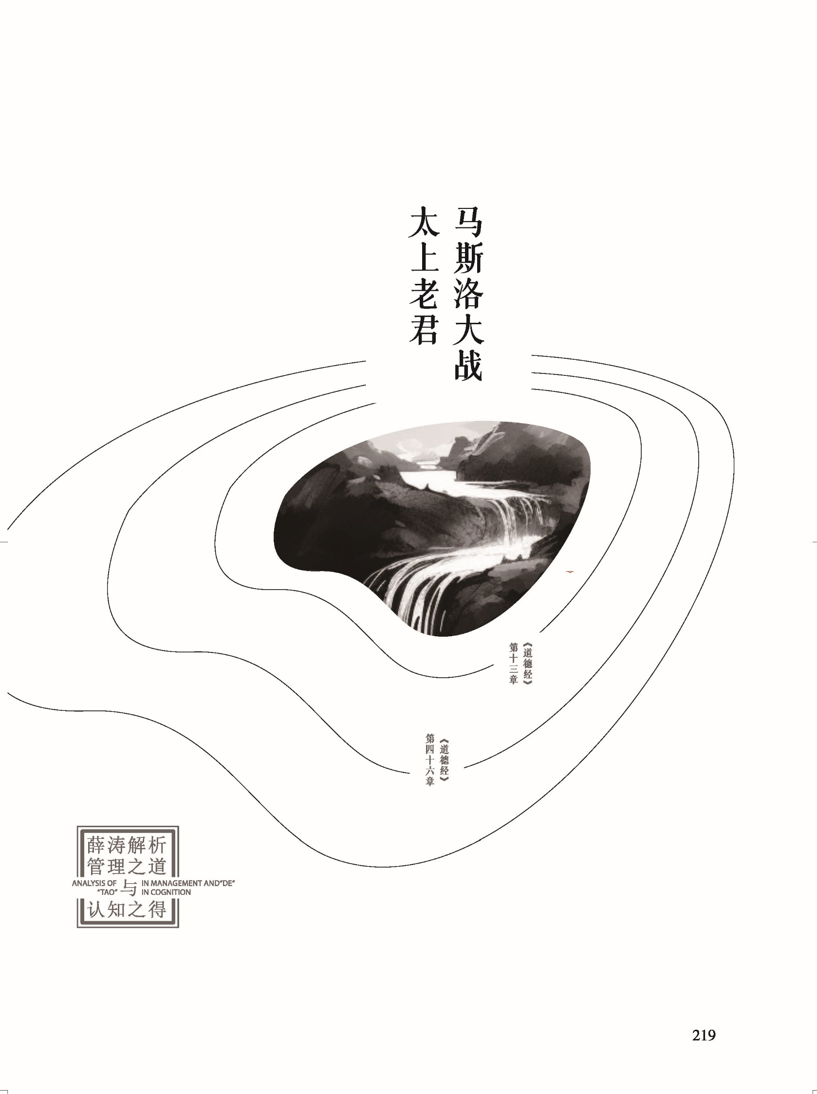
认知三格、管理三对
格局
个人成长
与组织成长
三格
三对
个人战略
与组织战略
格物
破格
个人管理
与组织管理

Slide 16
工作中三类事：学习、执行和选择（判断、决策） 到了职场，更加凸显选择比努力（学习和执行）更重要 首先，其实是个人定位和目标的选择
02.选择

Slide 17
成功学为什么不靠谱
成功学快餐不靠谱，那是别人的生意，你是买单的人；
回忆录也有一定程度的不靠谱，作者会修饰一些事情；
能够真正代入理解（站在过去看过去）是很困难的事。
马云：任何一次成功都不能被复制，创业者多去研究别人失败的经历。天下所有的陷阱都是差不多的，无非是贪婪，无非是你做了不该做的事情。

Slide 18
模糊的正确（不只是运筹学里的动态规划，还包括对反直觉和直觉）
无数的选择决定了公司，也决定了人生
尽力趋近正确的正确，实际却不少幸运的成为模糊的正确，最可怕的是正确的模糊，当然甚至大部分人却是模糊的模糊。
“决定你是什么的，不是你的能力，而是你的选择”——杨澜
题外话：
为什么家长都支持孩子不停地读书到博士或者进体制内？
人总是爱追逐确定性（注意对内逆人性才可能成功），但是，能力模型的匹配（前述的比较优势）才应该是做这个选择的出发点

Slide 19
候鸟
X公司
迁 徙
“生活在别处”
A公司
D公司
B公司
C公司
围城？
对偶然性X时间的期待
是否挖掘尽了公司的价值？
对应：公司是否能持续成长

Slide 20
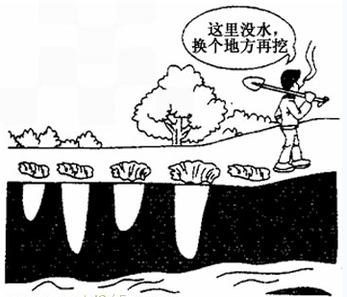
韧
打井的精神
思 • 悟

Slide 21
韧的背后：螺旋前进的客观规律 （进化进程的非均质—28哲学）
逆境上坡蓄位能（修身）
顺境下坡蓄势能（口碑）
游戏破关的质变
无用之用的文史哲
美育的重要性

Slide 22
快乐工作的奥秘
痛苦 快乐
赚钱
消费
怎不食肉糜

Slide 23
马斯洛金字塔的陷阱
为生态做事
(大志向)
为自己做事
(能力与人脉)
为能够影响自己前途
的人做事(军师吴用)
做事(神机军师朱武)
马斯洛晚年的修正：自我超越和并存动态

Slide 24
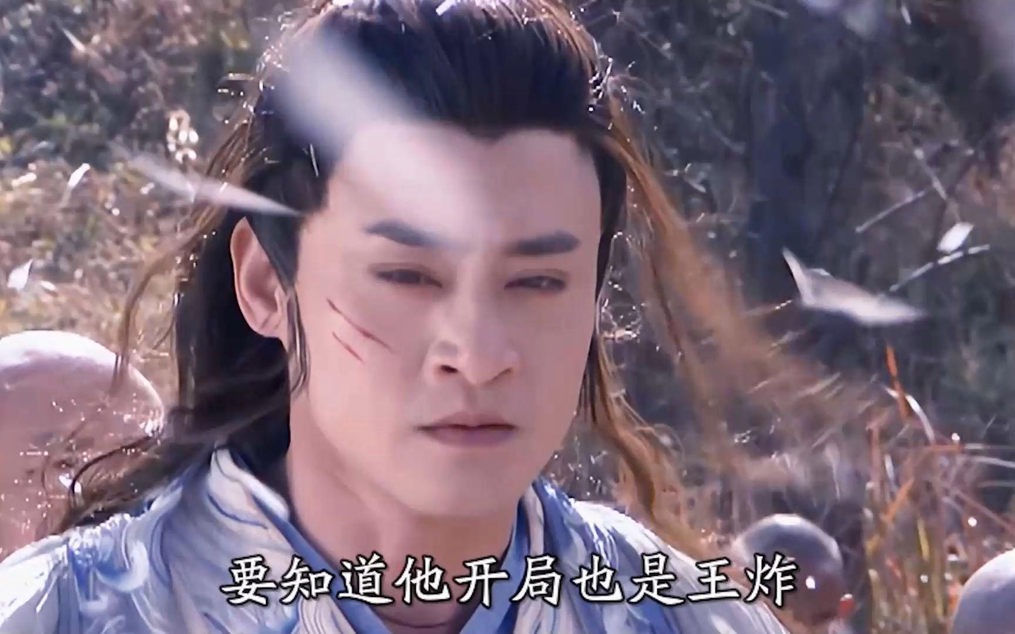
君子作器之慕容复 不懂系统论的短因果主义者
普鲁士之卷：服从测试，起跑线上培养‘牛马’。
普鲁士教育的问题，就是容易导致一个十分努力的孩子，对每一个具体的近处目标都要拿下，人刻薄于因果的当下实现和即时满足，这一细微的差别逐渐累计，同样都是铁杵成针的努力，却会逐渐因佛魔一念，最终天差地别，努力把自己变成了自私而短见的慕容复。同时，失去了自我的“生”念，和对真善美的感知能力。
只知道直线短因果，努力也是枉然。对灰度、概率；延时、反馈、大系统观乃至善念等均无感觉。所以孔子说，君子不器。
第二十四章
企者不立，跨者不行。自见者不明，自是者不彰，自伐者无功，自矜者不长。
第七十三章
勇于敢则杀，勇于不敢则活。此两者，或利或害。天之所恶，孰知其故？是以圣人犹难之。天之道，不争而善胜，不言而善应，不召而自来，繟然而善谋。天网恢恢，疏而不失。
慕容复
起点高、文韬武略顶级配置；目标远大坚定、勤勤恳恳；
脸皮厚、极度自私（马基雅雅利主义）；
无领导力，身先士卒；
无战略判断能力，无数错的选择；
萧峰、段誉、虚竹，任何一个，都可以助其复国，却与三个人斗（竞争性成长的惯性）
马斯洛矩阵对自己做规划不管用

Slide 25
君子不器和大器免成的共识
阳明评论孔子问子路、冉有、公西持和曾点
三子“汝器也”，目标太具体（过于功利不仅仅是钱或名誉），君子不器就是随物赋形，就是本自具足，都是在心上下功夫
《论语·先进》子路、曾晳、冉有、公西华侍坐。子曰：“以吾一日长乎尔，毋吾以也。居则曰：‘不吾知也！’如或知尔，则何以哉？”子路率尔而对曰：“千乘之国，摄乎大国之间，加之以师旅，因之以饥馑；由也为之，比及三年，可使有勇，且知方也。”夫子哂之。“求，尔何知？”对曰：“方六七十，如五六十，求也为之，比及三年，可使足民。如其礼乐，以俟君子。”“赤，尔何如？”对曰：“非曰能之，愿学焉。宗庙之事，如会同，端章甫，愿为小相焉。”“点，尔何如？”鼓瑟希，铿尔，舍瑟而作，对曰：“异乎三子者之撰。”子曰：“何伤乎？亦各言其志也！”曰：“莫春者，春服既成，冠者五六人，童子六七人，浴乎沂，风乎舞雩，咏而归。”夫子喟然叹曰：“吾与点也！
《传习录》问：“孔门言志，由、求任政事，公西赤任礼乐，多少实用？及曾晳说来却似耍的事，圣人却许他，是意何如？”曰：“三子是有意必，有意必便偏着一边，能此未必能彼。曾点这意思却无意必，便是‘素其位而行，不愿乎其外。’‘素夷狄，行乎夷狄；素患难，行乎患难，无人而不自得’矣。三子所谓‘汝器也’，曾点便有‘不器’意。然三子之才，各卓然成章，非若世之空言无实者，故夫子亦皆许之。”

Slide 26
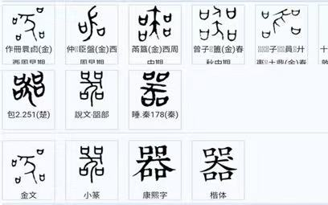
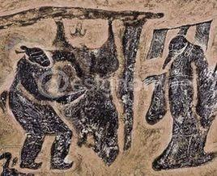
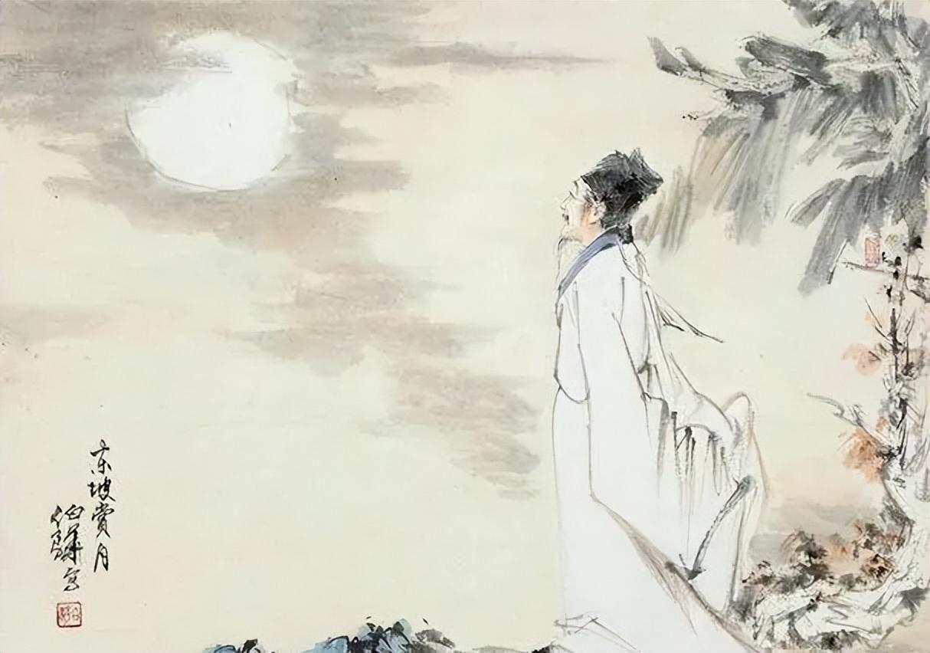
帛书里的精华：大器晚成vs大器免成
第四十章
上士闻道，勤能行之。中士闻道，若存若亡。下士闻道，大笑之。弗笑，不足以为道。
是以建言有之曰：明道如昧，进道如退，夷道如纇。上德如谷，大白如辱，广德如不足。建德如偷，质真如渝。大方无隅，大器免成，大音希声，大象无形，道褒无名。夫唯道，善始且善成。
厚积薄发 vs 但行好事 莫问前程：享受过程的美好，认真且以苦为乐；看淡外在的得失，追求自我的超越
庄子 庖丁解牛（必做于细，见小曰明，格物之乐）
始臣之解牛之时，所见无非牛者。三年之后，未尝见全牛也。……彼节者有间，而刀刃者无厚；以无厚入有间，恢恢乎其于游刃必有余地矣，是以十九年而刀刃若新发于硎。虽然，每至于族，吾见其难为，怵然为戒，视为止，行为迟。动刀甚微，謋然已解，如土委地。提刀而立，为之四顾，为之踌躇满志，善刀而藏之。
苏轼 着力即差
东坡将逝，弥留之际，维琳长老于其耳畔高声曰：“端明宜勿忘西方。”东坡答曰：“西方不无，但个里着力不得。”友人钱世雄亦近身语：“先生平时履践至此，更须着力。”东坡徐言道破：“着力即差。”言毕溘然长逝。
子路：君子亦有穷乎？孔子：君子固穷，小人穷斯滥矣

Slide 27
03.认知递进，五识循环

Slide 28
没有任何一次技术进步消灭了就业，却必然是增加了人类的福祉，但是，却又有被淘汰的工种和人。
面对最会回答问题的AI, 要做会提问的人

Slide 29
“五识”
常识
知识
学识
见识
胆识

Slide 30
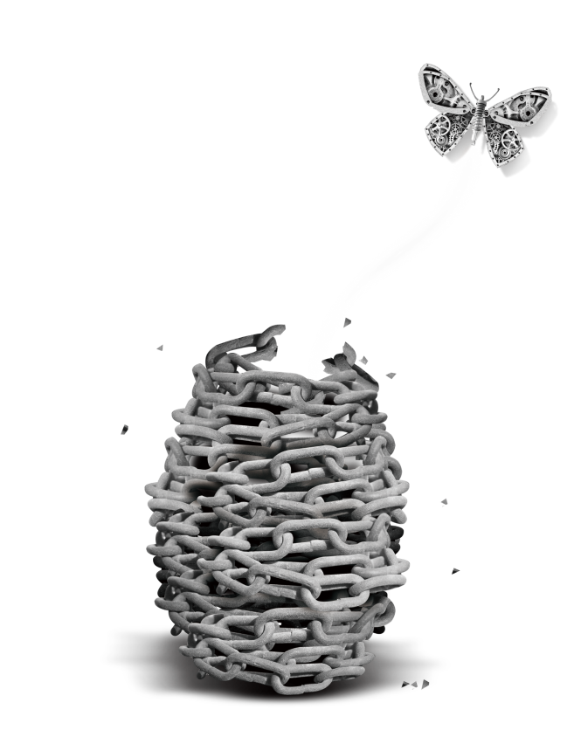
常识
辩证法之循环
胆识
知识
见识
学识

Slide 31
知 识
逻辑
“深”
记忆加低级理解力
物理—因果论
知识+联系=知识体系

Slide 32
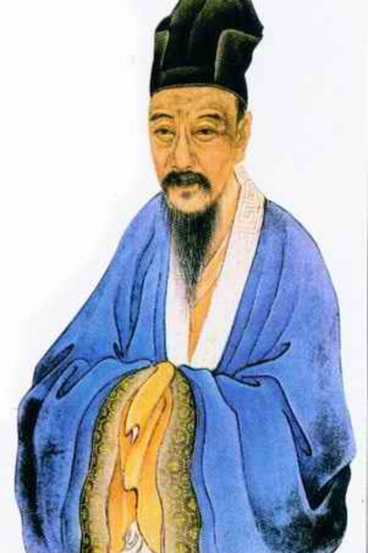
实践
学 识
“知行合一”
知识+联系+生活
知不弃行，行不离思，慎思之，笃行之
——王阳明
联系•捏合•合并加工——强逻辑，系统思维

Slide 33
广
见 识
难在于知道自己不知道
触动了认知层
阶层之差关键在于见识的差距，最终持续作用于选择，而区别了各自的人生

Slide 34
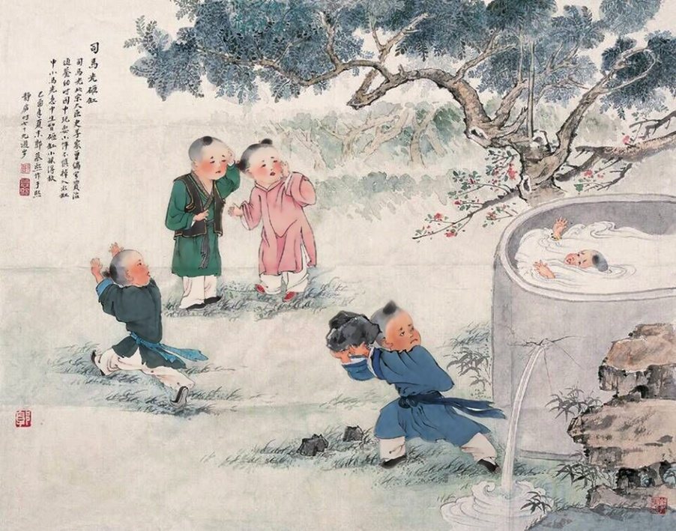
胆 识
突破了认知层
“敢”
平视思维
司马光砸缸
创新

Slide 35
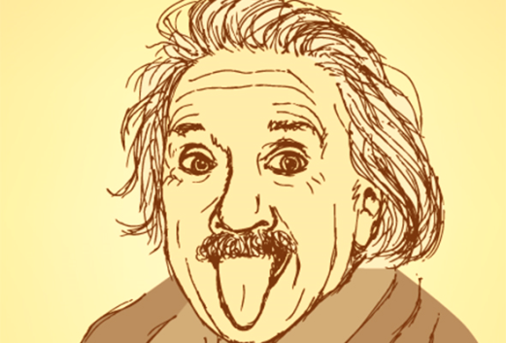
Duang！
常 识
情商
灵商
常识即直觉，无意识对意识的影响
本底是三观在脑心结合处的作用
对照王阳明解读的“明明德” ：若徒要记得，便不晓得；（知识—认知）；若徒要晓得，便明不得自家的本体。（认知—良知）。知而不行，只是未知。——王阳明；
智商

Slide 36
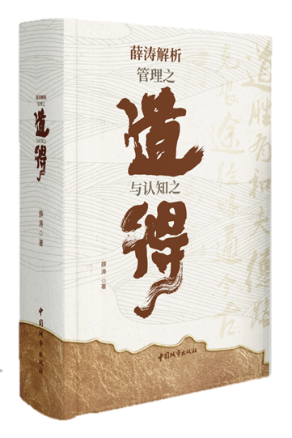
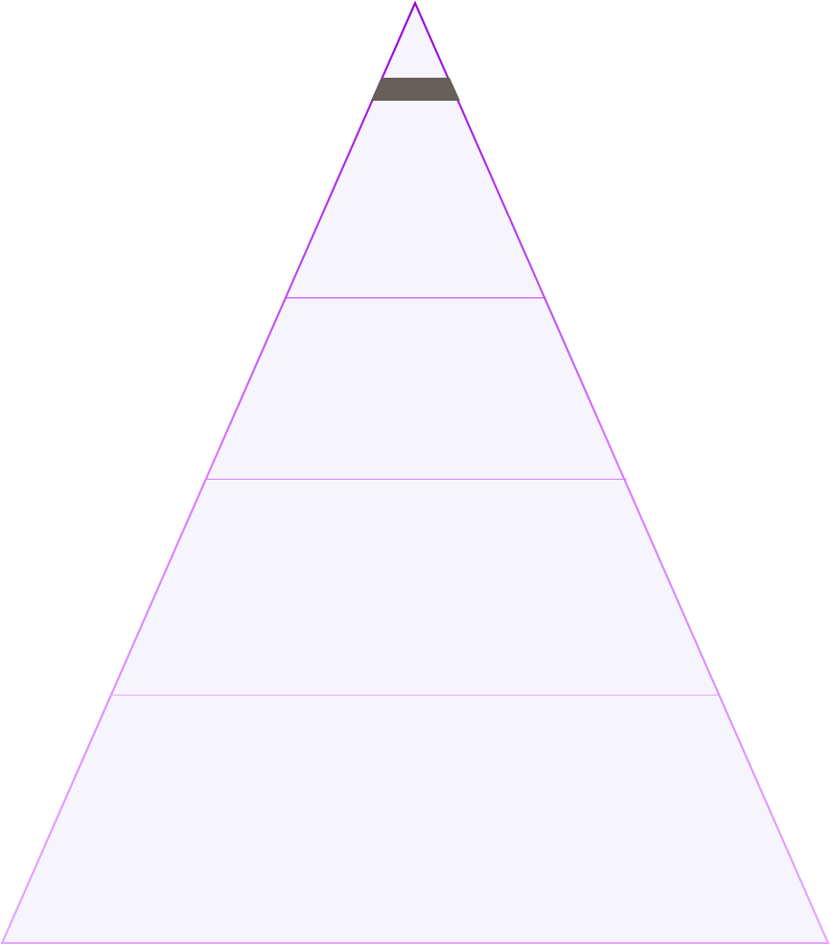
直觉与反直觉（想当然）：智慧不过是计算机（为节能调用程序包） 人书金字塔的修建就是破除与重塑直觉系统，完成对内逆人性（贪嗔痴）的改造
管理学：着力于复盘中找方法论
1、反思自己思考方法的能力《第五项修炼》：格物之一
双人比照差距探真（韩非子：智如目者，不能自见其睫）
破除跳跃性推断（反直觉）
2、探寻事物背后规律的能力（形而上）：格物之二
3、不断趋近明了真善美的真谛：格物之三
第六十三章（见小曰明、反直觉；管理者不是困于细节，更不是屎上雕花）
为无为，事无事，味无味。大小多少。图难于其易，为大于其细；天下难事，必作于易；天下大事，必作于细。是以圣人终不为大，故能成其大。
夫轻诺必寡信，多易必多难。是以圣人犹难之，故终无难矣。
第二十一章（人书金字塔的意义，俯瞰万物的规律）
孔德之容，惟道是从。道之为物，惟恍惟惚。惚兮恍兮，其中有象；恍兮惚兮，其中有物；窈兮冥兮，其中有精。其精甚真，其中有信。自古及今（帛书：自今及古），其名不去，以阅众甫（通父，物质上承载的信息、规律、意义等；母，则为物质本体）。吾何以知众甫之状哉？以此。

Slide 37
灵商—善
常识
人生的绝大多数突破来自胆识向常识的突破
创，平视思维
胆识
知识
深、逻辑
见识
学识
广、找万物相关联系
知行合一

Slide 38
04. 一些具体的术：思维方法论

Slide 39
有害思维（低阶）
统混思维(一个美国？） ——分类能力

Slide 40
分析——归纳（一生二）
三个美国！（资本、民众、政客）
分析之分，无分则无析
分是为了归类，即分类
以此抽取核心共同要素并提高措施的针对性

Slide 41
有害思维（中阶）
简单二分，非黑即白，可怕的“明辨是非”
古典的机械因果论的强逻辑→确定性思维

Slide 42
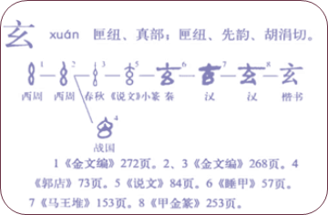
灰度&概率（二生三→三生万物）
1、28—转化—福祸相依
开放与思辨的能力
例子：多即是少（生态限制因子），资源诅咒陷阱
《道德经》23：少则得，多则惑
2、选择来自：因果→概率→概率X效用（X匹配）
科学认知什么是“难而正确”
本质是辩证法

Slide 43
有害思维（中阶）
本我中心正确型——（中阶） ——椅子理论
背后原因：自私之短板，造成固执、短视、落入信息茧房、不能换位、不易合作、不能通达等
其他心理学原因：生态学里的权衡与节能—模型化—预测模式和修正模式—本能—求稳定—立场先行
类似的，自我设限（过度自谦），爱找外在理由
贝叶斯大脑（依据先验和概率进行判断，构成常识下直觉的一种）
可能会停留在思维舒适区，由此失去了批判性思维的能力
情绪化、执拗、自私等
对内逆人性的成长就是不断学会“费力” ，再把“费力”的事情，变得不费力（重构直觉系统）

Slide 44
移形换位
本我到无我再回到本我
共赢思维——找到增量——（效率——长短板——合作）
工作中：换上位、换旁位、换下位

Slide 45
有害思维（高阶）
仰视思维——平视难求，胆识抑制智商
归因于外——归因于内，持续精进

Slide 46
归因于内
《孟子·离娄上》：“行有不得皆反求诸己；其身正而天下归之。”
内卷下既要又要的必然（例：管理学中功劳苦劳谁大的悖论）
基于换位和利他，实现自己管理能力的升维
本质是善的力量和持续精进的基础（稻盛和夫的原发点）
大道趋同，类似数学之美
不要考验人性——严于待人
对外顺人性，对内逆人性
知己难于知彼（知人者智，自知者明）

Slide 47
05.道：格局与认知

Slide 48
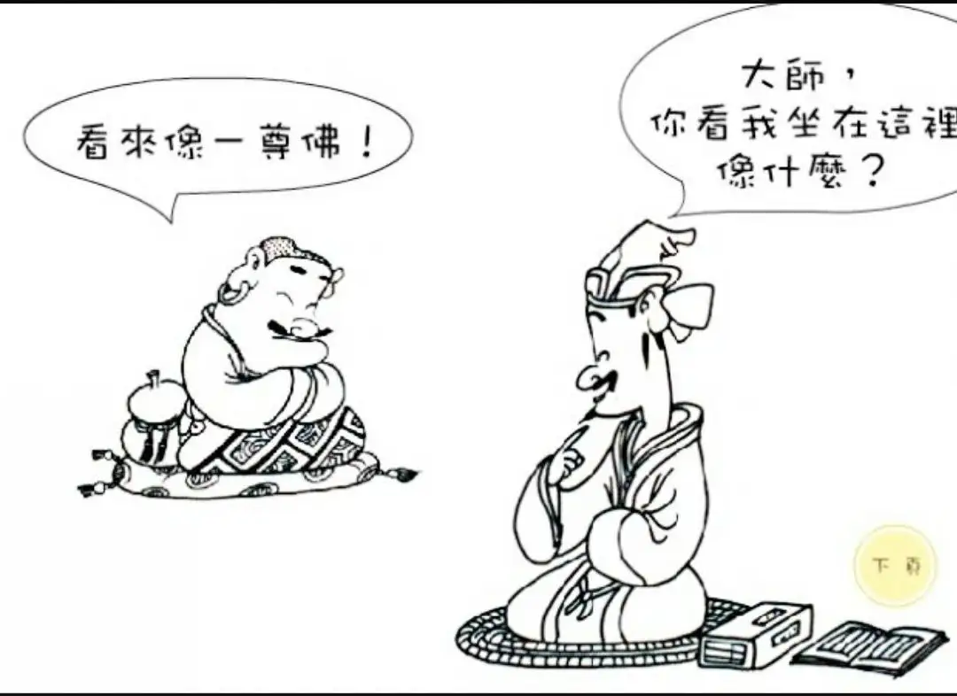
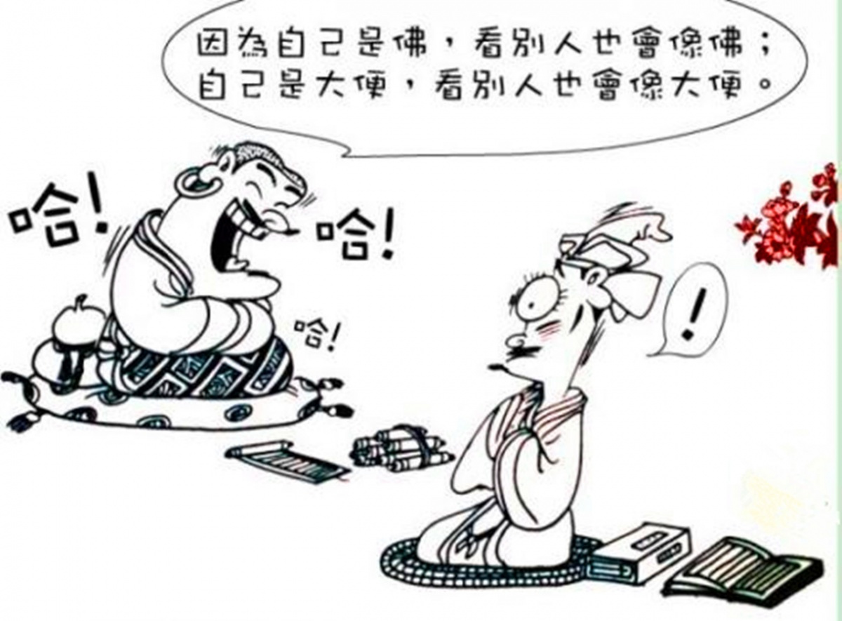
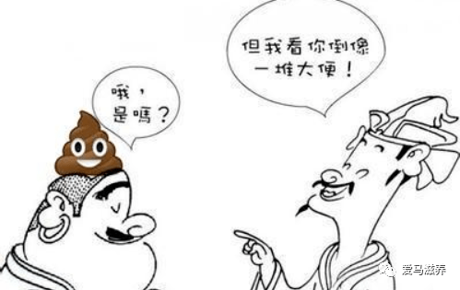
苏东坡与佛印的故事：以何眼观世界，观到何种世界；
萨特：你眼中的别人，才是你自己

Slide 49
觉知从来是在代价上，而不是目标上 不痛则不通，不行为不知
觉知三见：
见自己：自省—反求诸己—悦纳—本自具足；成为乐之者（大器免成）；
见天地：格物致知，知“道”、知良知、知无常（去执、感恩），随物赋形顺势而为
见众生：伪善变慈悲——代入能力、利他和善

Slide 50
上善若水的进阶
圣
慈
共创 生态
生，创造，利他
觉知，自知者明
自省，克己复礼
本能，惯性
知不知 | 察 | 外/内求 | 对己 | 视角 | 情绪 | 萨特 | 道 | 慈 | 佛
天乃道，道乃久 全乃天 不知道自己知道 容乃公，公乃全 | 心观 | 本自具足 | 悦纳 | 平视 | 喜悦 | 你眼中的别人才是你 | 三生万物 | 仁 | 不着相
知道自己知道 知常容 | 洞察 | 内求 |  |  | 平和 |  | 二生三 |  | 菩萨 重因
知道自己不知道 | 觉察 | 内/外求 | 自卑 | 仰视 | 焦虑 | 别人眼中的你不是你
不知道自己不知道 不知常，妄作凶 | 无觉知 | 外求 | 自负 | 仰/俯视 | 狂躁 | 你眼中的自己是你 | 一生二 |  | 宿命论

Slide 51
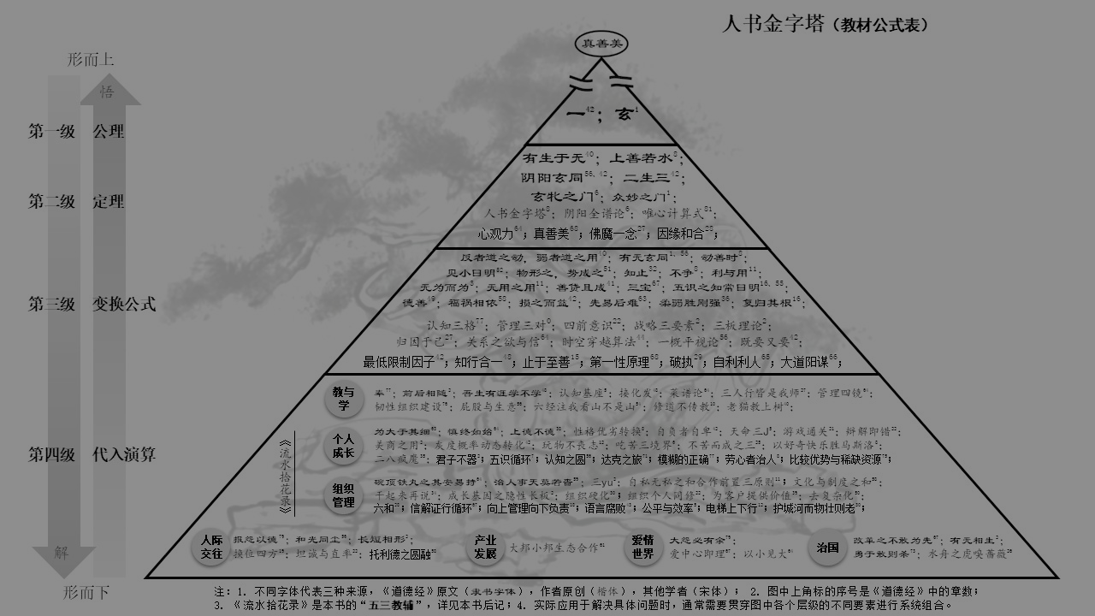
我对道德经的体悟
1、系统论和辩证法——两个最重要的思维方式，道德经的一和玄
2、格物方法论之人书金字塔（大量的巧合、信、良知）
3、一之系统论（延时效应、蝴蝶效应、反作用效应、动态、强相关弱相关、广泛联系）
4、玄之阴阳全谱论（辩证法、福祸相依、转身面对心中狼、微小的差别、祛魅祛恐祛恶…）
5、天道无亲，恒与善人
慎于选择，喜于格物；敏于细节，敢于突破
通于人性，执于成长；明于知止，守于良知

Slide 52
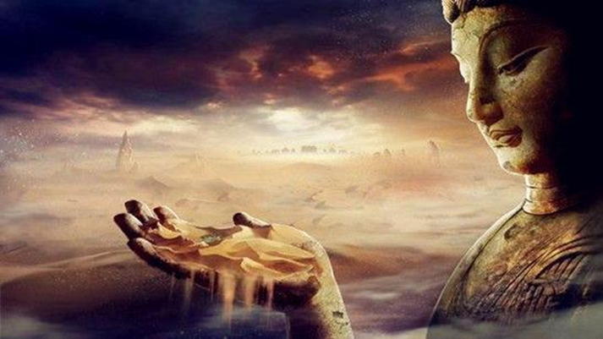
通达“一” 的世界
一
世
界
拉长时间，从历史的重复中洞察；
业的理解，活在未来的当下。
换位思考能力，边界感，
俯瞰能力，
换域思考能力（高维、不知道自己不知道之处）。

Slide 53
为什么恶俗的厚黑学书现在少了？ 1、时代变化太快，我们要追求不变的东西才有长远的成功和持续的力量 2、大格局的人之间互相尊重、关照和启发；小格局之间的人互相倾轧、欺骗和拆台（人以群分）“德者同于德，失者同于失” 3、道（哲学），是万物背后的力量，如同自然之美 4、格局与见识互相促进也互相制约，也由此决定认知的上限 5、格局是天花板（发展上限），认知是四梁八柱的支撑，同时需要逐渐搭建的过程 6、个人如企业一样，成长必然有过程，但文化（善）与战略（格局）存在长期稳定性 7、为什么音乐家和科学家往往长寿？摆脱了低级趣味，摆脱了物质纠缠，生活极简并沉溺于艺术之美和思想之美 8、南怀瑾先生说：“儒家像粮食店，佛家是百货店，道家则是药店。如果不生病，一生也可以不去理会它，要是一生病，就非自动找上门去不可……”
认知到良知
大道至简，大道趋同，哲学之美里满是真、善、美

Slide 54
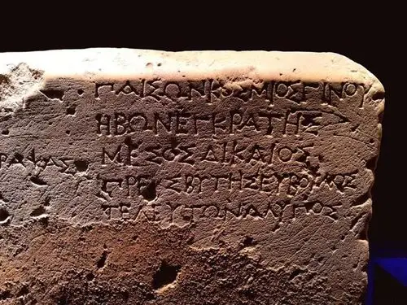
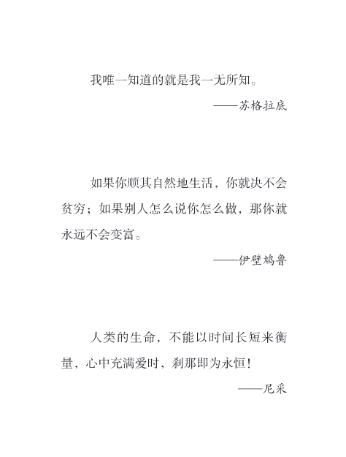
做个明智的好人：中西哲合流
德尔菲神谕
认识你自己，
凡事勿过度，
妄立誓则祸近。

Slide 55
来自东西方古今四位大师的四句不搭的话，说的是一件事：从成长性思维到学习型组织（组织管理） 这里包含着职场进阶的关键顺序： 定位（格局）————选择（长板）————实践（自知）————管理（人）
稻盛和夫
孔子
王阳明
德鲁克
人生不是一场物质的盛宴，
而是一场精神的修炼。
知之者不如好之者，
好之者不如乐之者。
人须在事上磨，方立得住，
方能“静亦定，动亦定”。
充分发挥人的长处，让平凡人做不平凡的事，是组织存在的唯一目的。

Slide 56
真的效率
善的系统
美的直觉

